Slide 1
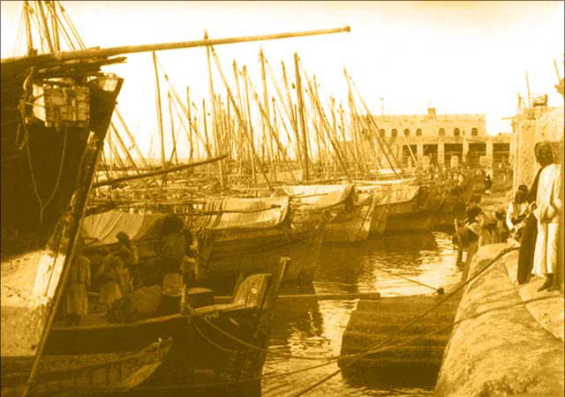
الأدب في الخليج واليمن
مرحلة الإحياء

Slide 2
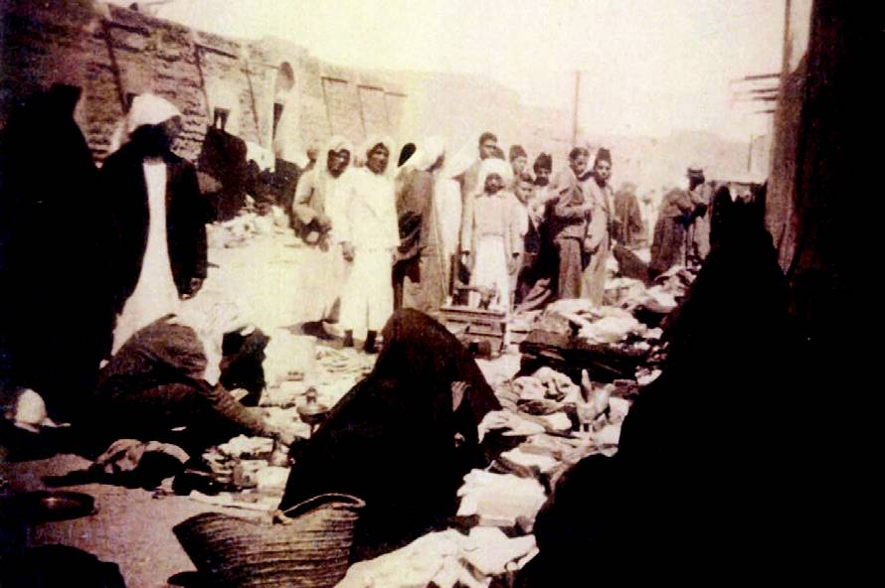
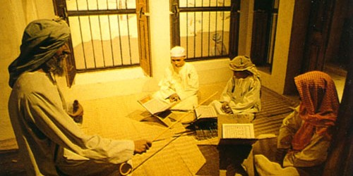
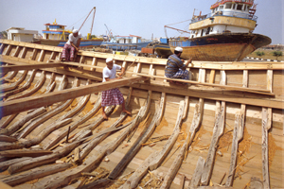
عندما نتحدث عن الشعر العربي في العصر الجاهلي ، نربط بينه وبين الحياة الإجتماعية ، باعتباره الصورة الفنية الصادقة للإنسان العربي في هذا العصر بآماله وآلامه ، وهكذا كان الشعر دائماً في كل بيئة ، وفي كل عصر، ولذلك اهتمت نظرية الأدب بالبيئة باعتبارها المناخ الذي ينشأ فيه الأدب ، ويتأثر
ويؤثر فيه ، وعندما ننظر إلى مجتمع الخليج أواخر القرن الماضي ، وأوائل هذا القرن يحسن أن تكون نظرتنا في إطار يشمل الوطن العربي بينما هو يركز انتباهه على منطقة الخليج .
ويرى العلماء أن حوافز النهوض إنما يثيرها التصادم بحضارة قوية غازية ، فهناك تعود المشاعر إلى الأصول القديمة فيها لتجد حقيقتها التي تحميها من الفناء في القوى الغالبة ، فتنشأ حركة الإحياء

Slide 3
وهكذا الشأن في منطقة الخليج فقد كان الإحتلال يهتم بنقاط ارتكاز ساحلية لتأمين الملاحة، ولكنه عندما بدأ يأخذ طريقة إلى الداخل في فترة مابين الحربين حين شم رائحة النفط ، وتوقع تدفقه وقدر خطورته، بدأ الصدام >الحضاري وبدأت حركة التطور ومن ثم حركة الإحياء.
كان الشعر النبطي -أو العامي-هو اللون الغالب في القرن الماضي،وما يزال هو اللون الغالب في بعض البيئات ،لأن الشعر الفصيح مرتبط بانتشار التعليم من حيث المبدعون، ومن حيث الجمهور أيضاً، ويحتاج الموقف إلى رائد يلفت الأنظار، فإذا كان البارودي قد لفت الأنظار في القرن الماضي هناك في قلب الأمة إلى المستوى الفني للشعر العربي الفصيح في أزهى عصوره ،فإن الأمر هنا في الجناح الشرقي لم يكن يحتاج إلى أكثر من لفت الأنظار إلى الشعر العربي الفصيح،

Slide 4
وقد قام بهذا الدور الشاعر (عبد الجليل الطباطبائي)، الذي عاش حول منتصف القرن الماضي ، وتنقل بين البصرة حيث نشأته، والزيارة بقطر حيث تزوج والبحرين حيث مدح ،والكويت حيث مات ،فهو شاعر ينتسب إلى الخليج كله لا إلى منطقة بعينها ،ولم تكن الحدود والقيود قد تحددت بشكل واضح في ذلك الوقت ،بمعنى أن البدوي يستطيع أن يسير حيث يشاء لا يسأله سائل أين تذهب مادام عربياً ومادامت الأرض عربية ، وعلى الرغم من المستوى الفني المتواضع لشاعرنا (الطباطبائي)، فقد استطاع أن يلفت الأنظار في بعض قصائده،
وهو قد قرأ مخطوطات الشعر العربي التي وجدها بين يديه مثل ديوان المتنبي ـالموجود نسخ منه بمتحف قطر ترجع إلى مائتي سنة ـ
والذي يتضح فهمه لشروحه من خلال ردوده على بعض ما ورد إليه من رسائل وأسئلة حول بعض تعليقات ابن جني على شعره

Slide 5
وأكثر شعره في المديح والتهاني والعتاب، وهي موضوعات تقليدية بطبيعة الحال، ولكنه حين يعبر عن عواطفه، يصفو شعره ويرتفع إلى مستوى طيب،
مثل قصيدته التي افتتح بها ديوانه في حصار الزبارة حيث ترك أهله، وكان بالبصرة لقضاء بعض أموره:
لكِ اللهُ إني من فراقِ الحبائبِ لفي لاعجِ بين الأضالع لاهبِ
هواى زَبارى ولست بكاتمٍ هواي ولامصغٍ للاحِ وعائبِ
على أن الفارق بينه وبين (البارودي) واضح ، (فالطباطبائي) عاش فترة تكوينه في العراق على وجه الخصوص، مع عبد الباقي العمري، وعبد الغفار الأخرس
وشعراء القرن الماضي، ولم يستطع أن يتخلص من تأثير البيئة،ففي شعره التشطير والتقريظ والإخوانيات ،
وهو في هذا أشبه بمحمود صفوت الساعاتي
بل هو أشبه بالساعاتي في مستواه الفني بصورة عامة ،

Slide 6
وربما هبط إلى مستوى أقل خاصة في شعره التعليمي
:مثل أبياته التي قالها في آداب المائدة ،والتي يقول في مطلعها
والزمْ لدى الأكل آداباً سأوردُها تعشِ حميدَ المساعي عند كلَ سَرِي
ومن الغريب أنه لم يعارض شاعراً من كبار العرب، ولعله تهيب المعارضة
وهذا مما يفرق بينه وبين (البارودي) ، فالبارودي أحس بقدرته على التحدي فتحدى وخلصه
هذا من المضامين الهامشية ، أما (الطباطبائي ) فليس له سوى هذا التشطير
لبعض أبيات المتنبي في الفخر:
(ومطالب فيها الهلاكُ أتيتُها) متذرعاً بالصبر في هدماتها
فإذا كسا الروعُ القلوبَ رأيتني (ثبت الجنان كأنني لم آتِها)

Slide 7
ولذلك على الرغم من معارضته لبعض معاصريه ، وعلى الرغم من حسن اختياره للنص الذي يعارضه من حيث الموسيقى الخفيفة الراقصة ، والمعاني الغزلية الرقيقة، وقدرته على تلك المعارضة ، مما يوحي بهيبته من المتنبي ، مع فهمه الجيد لشعره . تلقى سؤالاً من الشيخ محمد بن خليل بن تريك يسأله عن نص لم يفهم معناه.
وقد اختار( ابن درهم )الشاعرالقطري قصيدة(الطباطبائي )»هداية الأكرام إلى سبيل المكارم»
ضمن مختاراته ، واعتبرها -بمقياس أخلاقي -جديرة بأن تحفظ ،وهي قصيدة تدل على مستوى الطباطبائي الفني الذي لايسمو ولايسف،ويبقى صورة للعصر .
وهي قصيدة تتجاوز المائة عدا ، مما يثبت طول نفس الشاعر من ناحية،وابتعاده أحياناً عن الأغراض الهامشية: كالألغاز والتقاريض، والمواقف الهامشية: كالتشطير والتذييل، ولكن القصيدة تتناول غرضاً تقليدياً لأنها مجموعة نصائح، نحس من خلالها بجو "البردة" للبوصيري في معنى بعض مواضعها يقول (الطباطبائي) :
وجاهد النفسَ في غيِّ تُلمُّ به كيلا تماثل نذلاً غير معتبر
ومجاهدة النفس من المعاني التي دار حولها (البوصيري) في قوله:
وخالف النفس والشيطان واعصمها وإن هما محضاك النصح فاتهمَ
أما (البارودي) فقد عاش في بيئة طبعت التراث، وهو نفسه قرأ هذا التراث المطبوع وله مختارات تقع في أربعة أجزاء ضخمة ، والاختيار عملية نقدية ، لكن هذا وحده ليس كافياً.

Slide 8
(فابن درهم) الشاعر القطري له مختارات ضخمة أيضاً تقع في ثلاثة أجزاء أسماها "نزهة الأبصار بطرائف الأخبار والأشعار "وقد صنف الشعر فيها تصنيفاً زمنياً،وهذه المختارات أشبه بمحاولات التخلص من الضعف الفني الغالب على العصر -في المنطقة -عن طريق الإحياء اقتداءً بالبارودي . على أن المناخ الديني للبيئة ، ونشأة الشاعر، ودراسته الدينية أثراً في المختارات . فهو رجل دين قبل أن يكون أديباً ، ولذلك بدأ المختارات بقصائد في مدح الرسول صلى الله عليه وسلم.

Slide 9
ومعظم الشعر المختار في العصر الحديث من الشعر الخليجي، وشعراء الجزيرة العربية : مثل عبد الغفار الاخرس وعبد الجليل والطباطبائي ..
ثم اختار لشعراء من الشام في غير فن المديح , مثل حليم دموس ، ومن شعراء قطر محمد الانصاري ..
اما شعراء بقية الوطن العربي فلم يكثر شعرهم , وأساس اختياره أوضحه في مقدمتة
" وقد أتى الشعراء في كلامهم بالعجب العجاب من السهولة والانسجام ورائع الحكم ودقيق الشعور والوجدان " فالسهوله والانسجام أساس ، ولذلك لم يختر الأشعار الوعرة , وروعة الحكم أساس ، ولذلك اكثر منها ودقيق الشعور أساس ، ولذلك اهتم بالرثاء والغزل . وعلى الرغم من ذلك كله فهذه (المختارات )وهي عملية نقدية , لا تعني أن صاحبها بالضرورة شاعر كبير ، أو استطاع تحقيق القيم الجمالية الموجودة في مختاراته. ولكن الأهم أن البارودي عاش أحداث عصره طولا وعرضا ،وانفعل بها وعبر عنها تعبيرًا قويًا فتخلص من التبعية الفنية لغيره . فإذا عارض النابغة أو البوصيري أو المتنبي أحسسنا بالمقدرة على التحدي , ولكننا في الوقت نفسه نقرأ البارودي الفنان في استمتاعه بالحياة وبالطبيعة وقد توارت الطبيعة خلف حجب كثيفة من الزخارف ، والتشبيهات عند شعراء القرن الماضي فرد إليها الحياة .

Slide 10
والبارودي فنان في شعر السلم ، وفي شعر الحرب , تحس بعنف المعركة من ضجيج الألفاظ وصخب الأصوات ووعورة الكلمات :
ومعتــركٍ للخيــل فـي جنبــاتِه صهيــلٌ يهدُّ الراسيـــاتِ وئيــده
وهو فنان في التعبير عن الأمل، وفي التعبير عن الألم الذي أخذ يصهره في منفاه بعد فشل الثورة ، وفي التعبير عن هزيمتنا المبكرة :
فهــل دفـــاعي عن ديني وعـــن وطني ذنــب أُدان بــه ظلمــًا واغتــرب
وفي التعبير عن شيخوخته العاجزة :
أيــن أيـــام لذتـي وشبــابي أتــراها تعــود بعـــد الذهــابي ؟
ولكن (الطباطبائي) استطاع أن يجذب الأسماع بصوته العربي الفصيح . وأن يلفت أنظار الشعراء الشباب , الذين تأثرو به , مثل عبدالله الفرج ،وخالد العدساني في الكويت على وجه الخصوص . وليس معنى هذا أن الشعر العربي الفصيح قد استرد مكانته بصوره نهائية , فقد بقى الشعر العامي غالبًا يؤكد ذلك اتجاه عبدالله الفرج نفسه في الشعر العامي . أما شعره الفصيح فما زال يتعثر في الزخارف البديعية .

Slide 11
وقد كان الطباطبائي في تذييل " القصيدة الخالية " التي استخدمت كلمة " الخال " عشرات المرات بمعنى مختلف في كل مرة , وقد صاغ معظم شعره الفصيح، ولم يبق إلا القليل , لكن هذا القليل يوضح أن المستوى الفني ما يزال هابطًا , وهكذا الشأن في شعر العدساني، والفرج وغيرهم ..
فهم يتعاملون مع الموروث بطريقة سيئة يشطرونه ،ويخمسونه دون أن يحاولوا النظر إليه باعتباره كائنًا حيًا قادرا على العطاء . ومن هنا وجدنا الزخارف ،وهي أكثر الأشكال فجاجة من الناحية الجمالية في مقابل الجمال الفطري للجملة الشعرية المشبعة بالإيحاء في صور التراث . وهكذا تنتقل من قول الشريف الرضي :
وتلفتـتْ عيــني فمـــذ خَفيــتْ عنـي الطـُّـلول تلتفــتَ القلــبُ
الذي نرى فيه جدة الصورة، وأصالتها ، وتعبيرها عن المشاعـــر النبيلة إلى تكلف الطباطبائي في قولة :
فلا خبرَ بالجـــزم يـــرفع عنــهم وحــالي في خفضٍ من الشوق ناصبِ
طويل اغتراب وافر الشوق كامل الغــــرام وحبــي ليــس بالمتـقــــارب

Slide 12
ويتضح هذا التكلف الثقيل في استخدام قواعد النحو العربي، وأسماء بحور الشعر في التعبير عن موقف عاطفي . ومهما كان نضوب العاطفه ،فالأمر لايحتمل مصطلحات العلوم, بالرغم من أن هذه القصيـدة تعد من خير ماكتب (الطباطبائي ) ولكن يبدو أنه كتبها في فترات متباعدة لأن عاطفته تتقد حينًا , وتصل حينًا آخر إلى برودة الثلج .
على أن العوامل الفعالة كانت قد بدأت تعمل عملها , وخاصة الصحف ، والمجلات , وعلى الأخص الصحف والمجلات العراقية، والمصرية . ففي الثلاثينات كان الرصافي والزهاوي في العراق , وكان شوقي وحافظ في مصر , وقد تجاوزت شهرتهم حدود بلادهم وعبرت إلى أرجاء الوطن العربي من المحيط إلى الخليج , ومرة أخرى نجد التأثير يسري من الشمال إلى الجنوب , فإذا نظرنا الى شعراء الانبعاث في الخليج وهم صقر الشبيب معري الكويت كما يطلق عليه , وعبدالله النوري، وخالد الفرج نجدهم جميعا في الكويت ، ويمكن أن نضيف اليهم محمد بن عيسى الخليفة ، وعبدالرحمن المعاودة من البحرين , وفي قطر ابن درهم واحمد يوسف الجابر , واذا نظرنا اليهم وجدنا أولهم " صقر الشبيب" على صلة وثيقة بالحياة الأدبية في العراق بل أنه كان ينشر شعره في صحف العراق , أما الثاني " عبدالله النوري " فهو عراقي الأصل كويتي الجنسية .

Slide 13
وفي هذه المرحلة تتضح خصائص الكلاسيكية الجديدة شكلا ومضمونًا , ونعني بذلك أنه شعر يتأثر بمدرسة البارودي ،وشوقي والرصافي ومن اتجه اتجاههم من الشعراء الذين تأثروا بالتراث الشعري في أزهى عصوره فأعادوا إليه مجده , وهو شعر يمتثل لطبيعة النظام الشعري، ولايحاول تغييره يعتمد على العقل الواعي كثيرًا في معانيه الواضحه المحدده , ويكبح جماح العواطف ،ويحاول السيطرة عليها . من هنا لانجد له الخيال المجنح أو الغموض الرمزي . وإذا تصفحنا دواوينهم، وجدنا المديح والرثاء، والغزل إلى جانب الشعرالسياسي ، والاجتماعي الذي اتسعت دائرته على يد هؤلاء الشعراء نتيجة تأثر البيئه الخليجية بالأحداث السياسية والاجتماعية في الوطن العربي , حتى كأن الجميع ينبض عن قلب واحد , مهما تباعدت أطرافه , أو شغلته الشواغل .
يقول خالد الفرج في قضايانا السياسية وفي الجامعات العربية :
عقدتِ اجتــماعك ياجامعـــه فهل أنت مبصرة سامعه
سئمنا الكلام فهل من فعال فإن الأعادي بنا طامعــه
كفانا ولأئمُ فيهــا الدســـوم تمص من الأمة الجائعه
كـــفانا أحـــاديث لآتنتـــهي كفانا وعـــودكم المائعـة
كفـــــانا خنــوع وهـا انتـــم ملايين في رقعة واسعه
كثيرون في قلـة من الخلاف غنيون في أنفس قانعه
فيا رب رحماك أنقذ حماك وخذ بيدي أمـة ضائعـه
والواقع أن الجامعة العربية مرآه تعكس وجوه العرب فإذا قبحت الصورة فالعيب ليس في المرآه ،وهو يرصد المشكلة كما ترصدها الصحيفة , بل هو أعلى صوتًا كأنه خطيب , وكفانا ولائم وأحاديث وخنوع لايحل المشكلة وهو يتركها في النهاية لتصاريف القدر . وهي تذكرنا بأبيات شوقي المشهورة التي يتحدث فيها عن الخلاف بين " الأحزاب " إلامَ الخلف بينكم إلاما , ولكن شوقي كان أكثر قدرة على تفتيت المشكلة إلى جزئيات وإثارة تساؤلات وكان عنيفًا في هجومه على رجال الاحزاب كاشفًا تخاذلهم أمام الاستعمار , محاولًا إثارة النزعة الوطنية . كما كان أرقى فنًا من حيث الموسيقى، ولذلك تغنى بها المغنون منذ ربع قرن تقريبًا .

Slide 14
والملاحظ أن حديث المرزوقي عن عمود الشعر في شرحه لديوان الحماسة ما يزال ينطبق بحذافيره على شعر هذه الجماعة فهم « يحاولون شرف المعنى وصحته,وجزالة اللفظ واستقامته,والإصابة في الوصف ومن اجتماع هذه الأساليب الثلاثة :كثرة الأمثال,و شوارد الأبيات ,والمقاربة في التشبيه,والتحام أجزاء النظم والتآمها ,على تخير من لذيذ الوزن ,ومناسبة المستعار منه للمستعار له,ومشاكلة اللفظ للمعنى ,وشدة اقتضائها للقافية,حتى لامنافرة بينها»..
وصحة المعنى هنا يقصد بها الصواب من الناحية العقلية ,وأما جزالة اللفظ فيرجع لارتباط القصيدة بالأسواق الأدبية أو بفن الإلقاء عموماُ ،ومن هنا وضحت الفكرة الخطابية ,والإصابة في الوصف تعني وضوح وجه الشبه بين المشبه والمشبه به, وهذا هو أساس عمود الشعر يتفرع منها الاهتمام بالحكمة ما دامت المعاني عقلية,والاهتمام باللفظ الجزل فلا يقترب من حدود اللين أو الابتذال أو استعمال الكلمات الشائعة ,وفي الوقت نفسه لا يصل الأمر بالشاعر إلى اقتناص الغريب ,فاللفظ الواضح يؤدي المعنى الواضح دون زيادة ودون نقصان ,أما بناء القصيدة ,فالبيت الفرد المستقل بمعناه وحدتها ،ولكن أجزاء القصيدة تلتحم ,وهي تسير على وزن قافية واحدة .والحديث عن اختيار النغم على إيجازه يعني أن الشاعر لا يضع أي نغم لأي قصيدة فهناك أنغام تصلح لضجيج الحروب والمعارك ، وأنغام للتعبير عن الأحزان ، وأخرى عن الأفراح وهكذا ,وقد حافظوا على تلك الضوابط ,فلو نظرنا إلى أبيات خالد الفرج السابقة فسنجدها تسير على وزن واحد (المتقارب) وقافية واحدة ,المعاني صحيحة من الناحية العقلية ,والألفاظ إن لم تكن جزلة ,فهي ليست مبتذلة وهي خطابية النبرة ,مستقيمة من الناحية اللغوية,وإذا لم نجد الحكمة البليغة ، أو التشبيه الرائع ,فذلك يرجع إلى مستوى الشاعر الفني، ولا يرجع إلى ابتعاده عن الضوابط.

Slide 15
على أن الحكمة التي نفتقدها في هذه القصيدة نجدها في كثير من شعر هذه الجماعة ,مثلما نجد في قصيدة الشيخ عبد الله بن علي الخليلي من عمان :
وكبار الأفعال إن هي كانت من كبار المقام كانت أصولا
وإذا الصالحات كانت لباساً لمطاع بنت من الحق جيلا
وإذا العفو كان من شيم القا در نال الهوى وساد العقولا
وإذا العزم كان من صفة السلـ ـطان دان الأملاك قيلاً فقيلا
وإذا الجود كان من خلق العا لين وافى يذلل المستحيلا
ويتحدث الشاعر في القصيدة نفسها عن عمان فيشبهها بالبحر تارة ،وبالشمس تارة أخرى ,فهي بحر من المعارف وهي شمس من الهداية للكون ,وحديثه في هذه الأبيات عن العفة والحلم والشجاعة والكرم يذكرنا على الفور بالصفات العربية التي حفظها لنا تراثنا الشعري في الممدوح , هي هي لم تتغير بتغير الزمن مع أن هناك صفات كان ينبغي أن تبرز كالعلم والوطنية,ولكن الشاعر ينظر إلى التراث,والبيت الأول ينظر إلى قول المتنبي (على قدر أهل العزم تأتي العزائم).والواقع أن هذه الجماعة من الشعراء كانت تحاول أحيانا معارضة الشعراء القدماء,و المعارضة تعني الالتزام بالوزن والقافية حتى يستطيع الناقد أن يتفرغ للموازنة بين النصين من حيث المضامين ،وتعني أن يتأثر خطاه مثلما تأثر شوقي في نهج البردة البوصيري ، وفي سينيته الأندلسية بسينية البحتري وفي (دول العرب) برقم الحلل في نظم الدول ) للسان الدين بن الخطيب ,على أن شوقي كان يهدف إلى أمر آخر هو إحياء التراث ،ولفت الأنظار إلى دواوين هؤلاء الشعراء ,وتلك مرحلة انتهت بانتهاء ظروفها التاريخية ,و لكننا نجد هذا اللون أحياناً مثل قصيدة الشاعر العماني حميد بن عبد الله الجامعي ((ألا هبي بمجد الحاضرينا)) فهي تذكرنا على الفور بقصيدة عمرو بن كلثوم ((ألا هبي بصحنك فاصبحينا))

Slide 16
ولا يقتصر الأمر على المعارضة الكاملة للقصيدة,فقد يكون التأثر بالبيت، وبالأبيات كما رأينا في مطلع النص السابق ,مما يوحي بأن القالب نفسه يوحي بهذا التأثر فالدرب مطروق ,والثقافة واحدة ، والقالب واحد، واختلاف الزمان لا يقف سداً أمام التأثر والتأثير..
*فلننتقل إلى غرض آخر وهو }الغزل{ والغزل من الأغراض الذاتية التي يعبر فيها الإنسان عن ذاته وهو على خلاف المديح الذي يعبر فيه الشاعر عن غيره وربما تكون عواطفه ومشاعره زائفة ، وبالتالي تكون تعابيره تقليدية .الغزل تعبير عن تجربة خاصة هكذا كان وهكذا ينبغي أن يكون دائماً ,يقول عبد الله سنان :
بالله و اترتي ظلماً وقاتلتي عمداً أما لقتيل الحب من ثار
في وجنتيك دمي لا تنكريه فقد أوهبته لك فاقضي بعض أوطاري..
هيفاء تخجل غصن البان قامتها وصوتها العذب حاكى نقر أوتار
وردية الوجنتين,الخمر ريقتها هندية الجنس بنجابية الدار
وأول ما نلاحظ العبارات التقليدية ((غصن البان)) ((الخمر ريقتها))وكلها استعمالات الشعراء من قبل من أيام عمر بن أبي ربيعة بل قبله وبعده ,وما هكذا يكون التعبير عن المشاعر الذاتية,وإذا تجاوزنا عن ((أوهبته ))والأصح ((وهبته)) فإن أبيات شوقي تتوارد على الخاطر ((جحدت عيناك زكى دمي,أ كذاك خدك يجحده..)ولا يعني هذا بطبيعة الحال أن كل غزل قاله هؤلاء الشعراء كان يفتقد المشاعر الذاتية ,ولكنه يعني أن هذه سمة بارزة..

Slide 17
ويبدو أن (عبد الله سنان) كان معجباً بشوقي ,فقد كتب شوقي قصيدتين مشهورتين في المرة الأولى يدعو فيها المرأة إلى التزام الحجاب((صداح يا ملك الكنار ويا أمير البلبل )),والثانية يدعو فيها إلى السفور في حذر شديد ..
ومن هنا كانت دعوة (عبد الله بن سنان)متأثر بالموقف العربي كله، ولكنه يحصر دعوته في خروج الفتاة إلى معاهد التعلم ,ويستخدم كثيراً من الألفاظ الثائرة : (زنزانة,أسار,المكبلة,القفص,ثوري,تحرري..))
حبسوك بالبيت الحقير وسقوك بالقدح المرير
حبسوك في زنزانة كالطير في القفص الصغير
قالوا لنا التثقيف للفتيـ ـات مفتاح الشرور
قلنا لهم علم الفتا ة يقي الفتاة من العثور
ليل الجهالة دامس متكاثف من غير نور..
وهو يعارض قصيدة شوقي التي يدعو فيها إلى السفور في حذر كما قلنا ,لأن التطور يمكن أن يقود إلى نهاية لا يتوقعها الداعية والمخطط:
قل للرجال طغى الأسير طير الحجال متى يطير؟
أوهى جناحيه الحديد وحز ساقيه الحرير ..

Slide 18
مازال الصراع بين القديم والجديد في الفن، وفي الفكر يشتد حيناً، ويهدأ حيناً آخر ,وقد شغلت المرأة الناس في الخليج حيناً فرأينا المدافع عن قضيتها ،وعن تعلمها مثل عبد الله بن سنان في أبياته السابقة وصقر القاسمي في قوله :
بالله لا تهملوا حظ البنات فما بنى سواهن في أخلاقنا بان
البنت مدرسة إن علمت خلقت روح التآلف في شيب وشبان
وصقر القاسمي من الإمارات ,ولذلك جاءت دعوته متأخرة ,على أن الفارق أكبر من ذلك فعبد الله سنان أكثر قدرة على الإثارة ,وصقر في دعوته لتعلم الفتاة متهافت كأنما يستجدي التعليم وحق الفتاة فيه من المجتمع, وهو في البيت الثاني يستند إلى دعوة حافظ إبراهيم ((الأم مدرسة إذا أعددتها ,أعددت شعباً طيب الأعراق)) كأنما يخشى الوقوف وحده, ولكنه على أية حال ,كان صوتاً من أصوات الحق .ومن الواضح أن الدعوة كانت تجابه بوجهة نظر المحافظين الذين يرون خروج الفتاة في حد ذاته دعوة هدامة ,فإذا أرادت لأن تتعلم فلتتعلم في بيتها ( علم الفتاة ببيتها ,بين الصحائف والقدور), ويقول الشيخ العلجي متعجباً من الدعوة إلى خروج المرأة:
زعم الجهول بأن إخفاء النسا من موجبات الذم والنقصان

Slide 19
ويتفرغ عن قضية المرأة الرئيسية الخاصة بخروجها، وتعليمها مسألة حريتها في اختيار الزوج دون قسر أو إجبار ,وكأنما التاريخ يعيد نفسه ,فالذي يقرأ عن قضية المرأة في (قلب الأمة)ويعود ليقرأ الموقف في الخليج يحس أنه يتبع الخطوات نفسها ,فقصيدة شوقي التي مطلعها (ظلم الرجال نساءهم وتعسفوا ) تتبنى موضوع زواج الفتاة ((المال حلل كل غير محلل ,حتى زواج الشيب بالإبكار)) . ويتناول فهد العسكر نفس الجانب , مصوراً موقف الفتاة السلبي كأنها سلعة تباع لا رأي لها ,ولا تملك سوى عبراتها ,أمام أب قد قلبه من صخر وخضع للمال :
أغراهم بالمال وهـ ـو المال معبود الجميع
ما راع مثل الورد يذ بل وهو في فصل الربيع
وكما حدث في مصر، والشام حدث في الخليج تصدت المرأة لقضيتها بنفسها بعد حين ،وأصدرت المجلات النسائية ولم تعد قضية المرأة الآن تشغل التفكير .ومهما كان من أمر فالتطور يسير,وكل جيل يقبل مرحلة من المراحل التي تلائمه ..
أما في الفن فالأغراض الشعرية التي وضعها أبو تمام في حماسته مازالت لها الغلبة ,المديح والهجاء والفخر والرثاء والوصف والنسيب ,والمديح ينبغي أن يبدأ بالإطلال لأنها ترمز لحياته فتعبر عن معنى الرحلة الدائمة أو تعبر عن موقفه من الحياة والموت,فكان يرمز للحياة بالمرأة والنسيب ,وللموت بإطلال المرأة ,أما الشاعر المعاصر فيتخذ الاطلال في مطلع قصائده لأنه متأثر بالشاعر العربي القديم ,على الرغم من أنها لم تعد تمثل له البيئة :
خليلي هذا ربع دار تغيرا ورسم عفت آثاره فتنكرا
ألا عرجا نبكي على الدار ساعة بدمع فما عين من الدمع تعذرا

Slide 20
والصورة العربية الموروثة ,كالدعاء بالسقيا , أو وصف الممدوح بالبحر ،أو وصف المرأة بالغصن أو جمع أكثر من تشبيه في البيت الواحد ؛ ليدلل الشاعر على اقتداره البلاغي ,كل هذا نجده ,حتى ليكاد الشاعر يفقد شخصيته في بعض المواقف :
فما الغصن إن عادت وما البدر إن بدت وما الظبي يحكى جيدها والتراقيا
معذبتي ما أنصف الدهر بيننا قضاك لغيري واستخار الشقا لي
وما زال الصراع بين القديم والجديد في الحياة الاجتماعية يعمل عمله , وينتقل من قضية المرأة إلى قضية الرجل نفسه , والموقف يذكرنا بما حدث هناك في مصر والشام. يقول محمد كرد في مقال بعنوان (التمدن الأنثوي):
((شبابنا يتأنقون في الزينة ,فيصففون شعورهم ويحففون خدودهم ,ويختارون من الألبسة آخر زي من صورة ملونة محزمة صنعت من القطيفة المزركشة ,وسترة مشقوقة ,وسراويل ضيقةو وخاتم ماس في اليد وحذاء ملوناً ملمعاً, وبالجملة كل ما فيه ظاهر مموه,ممن تراهم إذا جمعك بهم الاتفاق وقد عبقت بهم رائحة الطيوب والعطور , وقد حرصوا على الأزياء ,حرصهم على أعز الأشياء .
والتطيب والتزين والتجمل باللباس الجيد الجديد,حسن في ذاته وهو مباح عقلا وشرعاً ولكن إذا جاوز صاحبه فيه الحد كان أجدر بربات الجمال منه بالرجال ,لأنه مشغلة عن ارتياد الفضائل , وناهيك بأن شبابنا من يرصفون ساعتين كل يوم في التبرج (التواليت) كأنهم بعض النساء يتزين لبعولتهن .وهذا مما يسجل علينا ضعف النظر في كل ما اقتبسناه من عادات الغربيين))

Slide 21
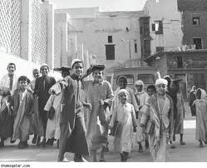
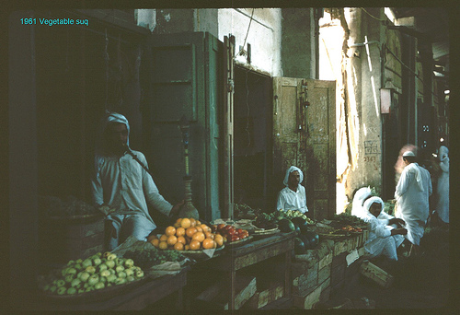
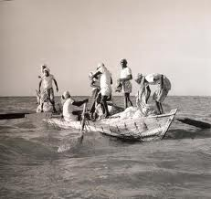
وواضح أن ارتباط الأديب بقضايا العصر كان ارتباطاً مباشراً ,بحيث عبر عنها تعبيراً مباشراً أيضاً,ومع اشتداد التدخل الأجنبي في ذلك الوقت , طرح الموقف من الثقافة الأجنبية .وكان المثقفون العرب يرون أنهم أصحاب حضارة أصيلة, وإن الحضارة الغربية تحاول فرض نفسها في صورة غزوة استعمارية , وكان طبيعياً أن يرتبط الشعر في صوره ، وأنماط تعبيره بالشعر العربي في أزهى عصوره,لأن محاولة بعث الحضارة العربية الإسلامية كانت وما تزال أملاً, حتى يمكن الوقوف أمام هذه الحضارة الغازية, ولم يكن غريباً بعد ذلك إن عادت أغراض الشعر العربي القديم من جديد ,متمثلة في المديح والرثاء والغزل والوصف كما قلنا، وظهر ما يسمى بالشعر السياسي أو الوطني , وهي تسمية بديلة لشعر الفرق الإسلامي القديم من خوارج وشيعة وزيديـين وأمويـين ,وسمي شعر الوصف قديماً شعر الطبيعة مرة أو وصف الآثار مرة أخرى ..

Slide 22
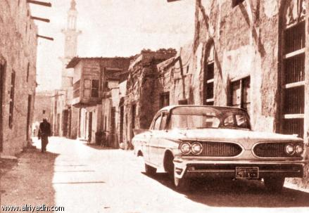
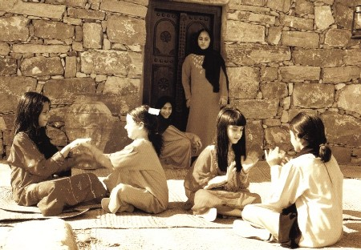
عمل الطالبات
مها العتيبي
رحاب المالكي
مها بو جليع
أريج الهلال

